Slide 1


Slide 2
알아 두셔야 할 사항
책은 타입스크립트 버전 3.7.4를 기준으로 만들어 졌지만, 이 PPT는 버전 4.3.5를 기준으로 작성되었습니다. 이는 책 코드의 5% 정도가 타입스크립트 버전 4에서 정상적으로 컴파일 되지 않기 때문입니다.
PPT 내용 중 비주얼 스튜디오 코드 화면을 캡쳐 한 것은 버전 4들 대상으로 코드가 변한 것을 반영한 것이고, PDF를 캡처한 것은 책의 코드가 버전 4에서도 정상적으로 컴파일 된다는 것을 반영한 것입니다.
타입스크립트는 tsconfig.json 파일 내용에 매우 민감합니다. 그리고 tsc --init으로 생성된 tsconfig.json 파일은 가장 엄격하게 코드를 컴파일 합니다. 이는 버그가 있는 자바스크립트 코드들을 컴파일 시점에서 잡아주게 하기 위해서 입니다.
이에 따라 가능한 이 책의 02-2절에 기술된 타입스크립트 초보자용 tsconfig.json 파일을 사용하시기 바랍니다.

Slide 3
타입스크립트 개발 시 알아 둬야 할 부분
타입 에러가 나는 소스 파일 맨 위에 // @ts-nocheck 주석을 붙임
특정 줄에서 나는 경우, 해당 줄 앞에 // @ts-ignore 주석을 붙임
[참고] //@ts-nocheck 주석은 컴파일러의 타입 체크 기능을 무력화 시키므로 가능한 사용을 자제해야 합니다. 하지만 알 수 없는 타입 오류로 인하여 더이상 진도를 나갈 수 가 없을 때의 가장 효과적인 임시 방편 대책입니다.
[참고] 타입스크립트 컴파일러는 '@types/패키지이름' 형태의 타입 라이브러리가 반드시 필요합니다. 그리고 어떤 패키지들의(이 책의 경우 09장의 ramda 패키지) 타입 라이브러리들은 잘못 구현된 부분이 있거나, 도저히 타입스크립트로 옮길 수 없는 기능을 담고 있기도 합니다.
사실 이 경우 유일한 해결책이 // @ts-ignore 주석입니다.

Slide 4
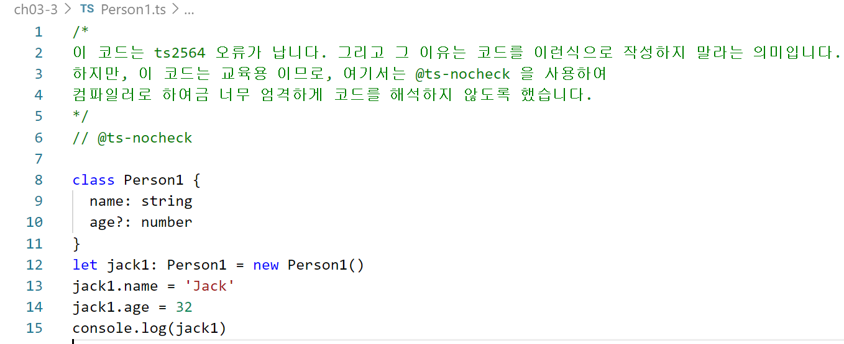
타입스크립트 개발 시 알아 둬야 할 부분
타입 오류가 날 때의 대책
// @ts-nocheck 주석(6번 줄)으로 파일 전체의 타입 체크를 안 하게 하여 컴파일 오류를 방지한 예

Slide 5
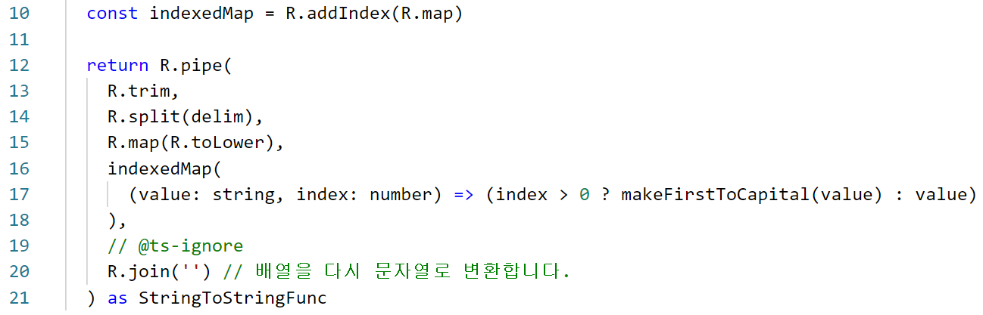
타입스크립트 개발 시 알아 둬야 할 부분
타입 오류가 날 때의 대책
// @ts-ignore 주석(19번 줄)으로 20번 줄에서 발생하는 컴파일 오류를 방지한 예

Slide 6
05
배열과 튜플
05-1 배열 이해하기
05-2 선언형 프로그래밍과 배열
05-3 배열의 map, reduce, filter 메서드
05-4 순수 함수와 배열
05-5 튜플 이해하기

Slide 7
05-1 배열 이해하기
이 절의 목적
배열 구문
배열의 타입 구문
문자열과 배열 간의 변환(split 과 join)
인덱스 연산자
배열에 적용하는 비구조화 할당 구문
for..in 구문
for..of 구문
제네릭 타입
배열에 적용하는 전개 연산자 구문
range 함수 구현

Slide 8
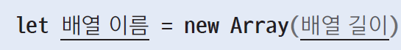
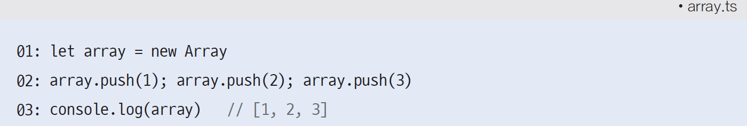
05-1 배열 이해하기
배열(Array)이란?
배열 - 프로그래밍 언어에서 배열은 같은 타입의 데이터를 여러 개 가지는 타입을 의미
자바스크립트에서 배열은 Array 클래스를 의미
다음 코드는 new 연산자를 사용하여 Array 클래스의 인스턴스를 '배열 이름' 에 설정하는 예
아이템(item) - 배열에 담기는 각각의 데이터들
다음 코드는 array란 이름의 배열을 만들고, 1, 2, 3이라는 3개의 아이템을 array에 담는 예

Slide 9
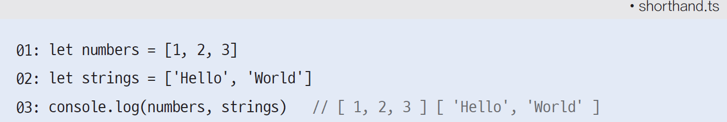
05-1 배열 이해하기
[] 단축 구문(shorthand syntax)
자바스크립트는 new Array이후 여러 아이템들을 담느라 push 메서드를 여러 번 호출하는 코드를 단순하게 해주는 [] 단축 구문을 제공

Slide 10
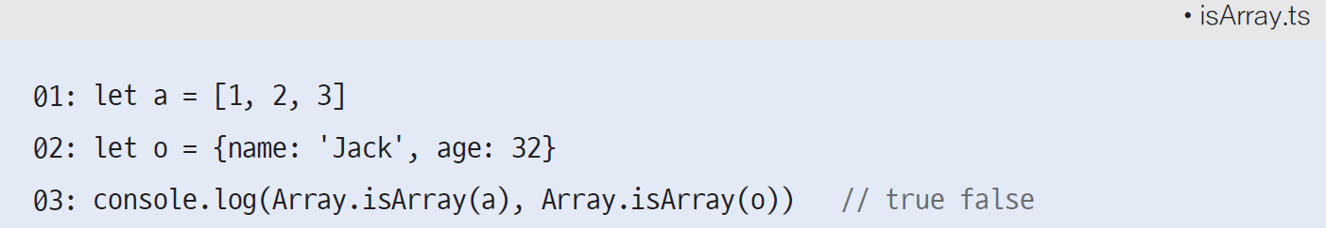
05-1 배열 이해하기
자바스크립트에서 배열은 객체
자바스크립트 배열은 다른 프로그래밍 언어와 다르게 객체
Array.isArray 정적 메서드는 어떤 객체가 객체 인지 배열인지를 판별할 수 있게 함

Slide 11
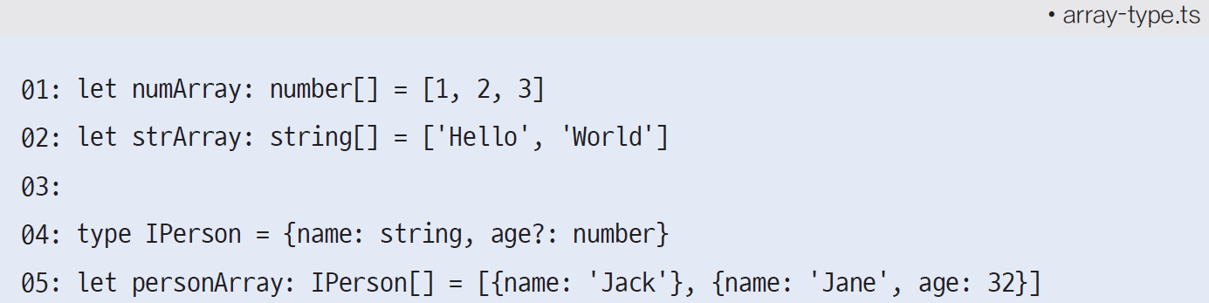
05-1 배열 이해하기
배열의 타입
배열의 타입은 '아이템_타입[]'
즉 배열의 타입은 배열에 담기는 아이템의 타입 뒤에 배열을 의미하는 대 괄호 기호 []를 붙인 것
다음 코드는 number 타입 아이템을 가지는 numArray 배열의 타입을 number[]로 string 타입 아이템을 가지는 strArray를 string[]으로, IPerson 타입 아이템을 가지는 IPerson[] 타입 배열 personArray를 선언하고 있음

Slide 12
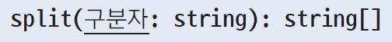
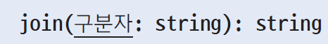
05-1 배열 이해하기
문자열과 배열 간 변환
어떤 프로그래밍 언어는 문자열(string)을 문자(character)들의 배열(array)로 간주
그러나 자바스크립트와 타입스크립트에서는 문자 타입이 없고 문자열 내용 또한 변경할 수 없음
문자열을 가공하려면 먼저 문자열을 배열로 변환하는 것이 필요
String 클래스의 split 메서드 - 문자열을 배열로 변환하려 할 때 사용
String 클래스의 join 메서드 - 배열에 담긴 여러 문자열들을 1개의 문자열로 바꾸려 할 때 사용
구분자(delimiter) - ',' 등 긴 문자열에 담긴 작은 문자열들을 구분해 주는 역할의 문자열(예: 'hello,world' 에서 콤마 기호가 구분자로서 역할 수행

Slide 13
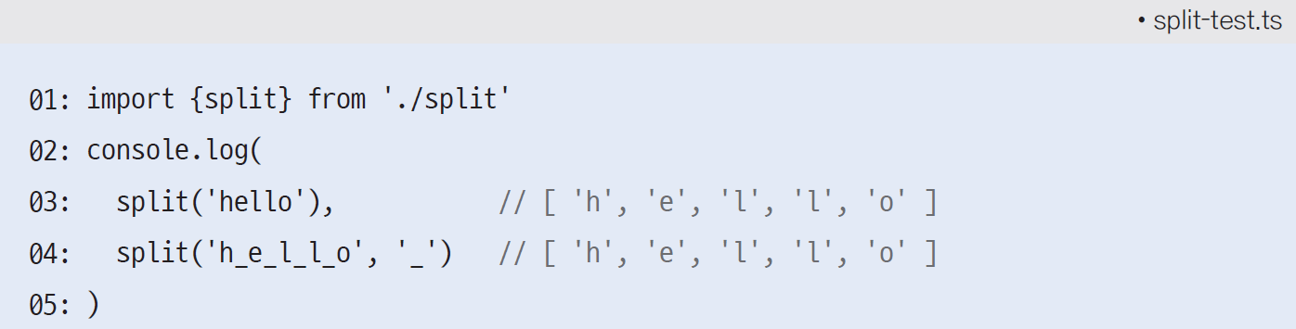
05-1 배열 이해하기
String의 split 메서드 사용 예
다음 split 함수는 string 타입 매개변수를 string[] 타입 배열로 바꿔주는 함수
다음은 split 함수의 테스트 결과

Slide 14
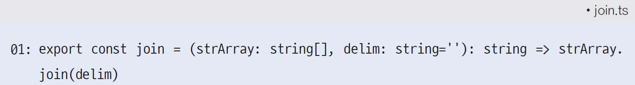
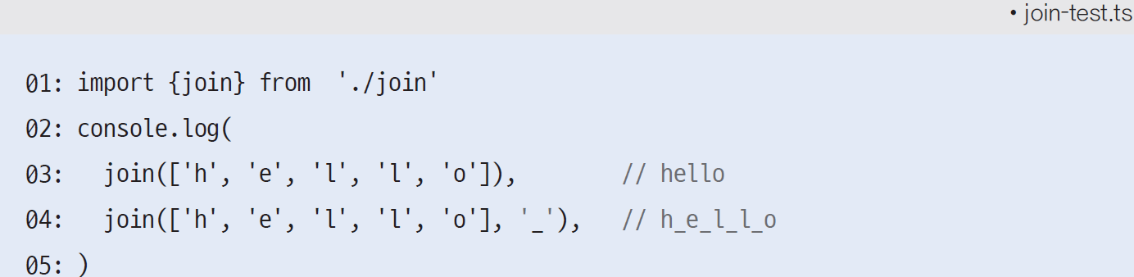
05-1 배열 이해하기
String의 join 메서드 사용 예
다음 join 함수는 string[] 타입 매개변수를 string타입으로 바꿔주는 함수
다음은 join 함수의 테스트 결과

Slide 15
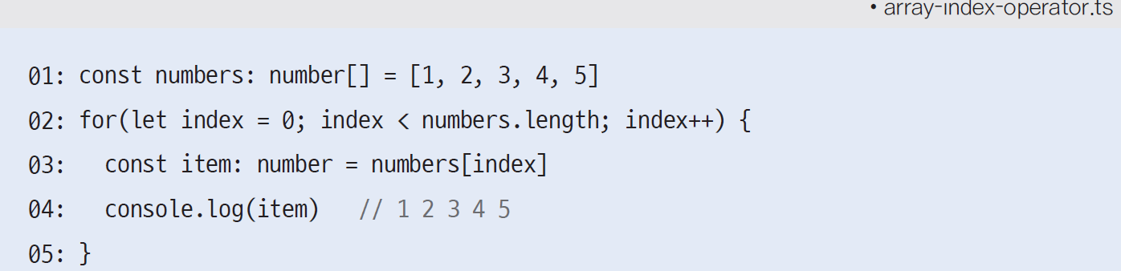
05-1 배열 이해하기
인덱스 연산자(index operator)
배열에 담긴 특정 위치의 아이템 값을 꺼내거나 설정할 때 사용하는 연산자
'배열[인덱스]' 형태로 사용
다음 코드는 03번 줄에서 number[index] 형태로 아이템의 값을 얻고 있음

Slide 16
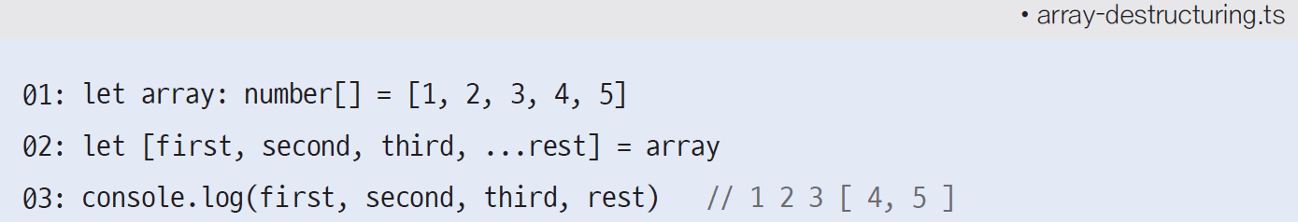
05-1 배열 이해하기
배열에 적용하는 비구조화 할당 구문
비구조화 할당(destructuring assignment) 구문은 배열에도 적용할 수 있음
다음 코드의 02번 째 줄은 첫째, 둘째, 세째 아이템 값을 비구조화 할당 구문으로, 나머지는 잔여 연산자 구문으로 얻고 있음

Slide 17
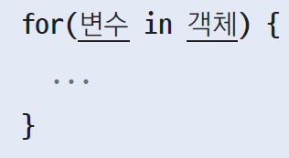
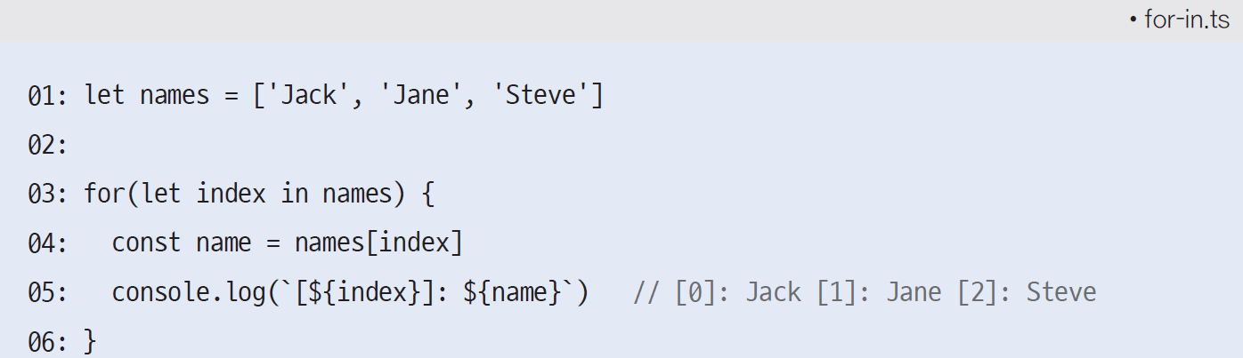
05-1 배열 이해하기
배열에 적용하는 for...in 문
esnext는 다음처럼 사용하는 for...in 문을 제공
자바스크립트에서 배열은 객체이므로, for...in 문은 배열에도 적용할 수 있음
다음 코드는 배열에 for...in 문을 적용한 예

Slide 18
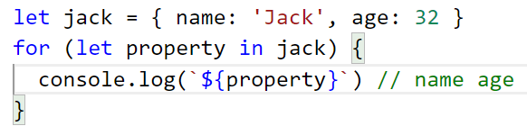
05-1 배열 이해하기
객체에 적용하는 for...in 문
자바스크립트는 Object.keys 메서드를 제공하여 객체가 가지고 있는 속성 이름들을 얻을 수 있게 함
다음 코드는 Object.keys를 사용하여 jack 객체의 name과 age 속성이름을 얻어 내고 있음
for..in 문을 객체에 적용하면 객체가 가지는 속성 이름들을 얻을 수 있음
다음 코드는 for..in 문을 객체에 적용하여 객체의 속성 이름들을 얻고 있음

Slide 19
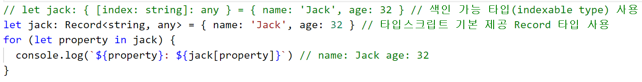
05-1 배열 이해하기
객체에 적용하는 for...in 문 사용시 주의할 점
타입스크립트 4 버전에서는 객체[속성이름] 형태로 사용하는 경우 다음 TS7053 오류 발생
TS7053 오류는 다음처럼 객체의 타입을 색인 가능 타입으로 구현하거나, 타입스크립트가 기본 제공하는 Record 타입을 사용하여 객체의 타입을 만들면 해결 할 수 있음

Slide 20
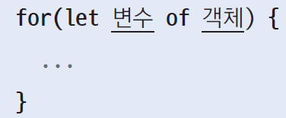
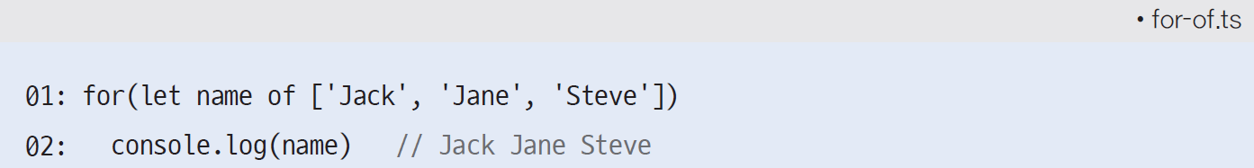
05-1 배열 이해하기
for...of 문
esnext는 다음처럼 for..of 구문을 제공
단 for..of 구문을 객체에 적용할 때는 06장에서 설명하는 반복기 제공자(iterable) 기능이 구현되어 있어야 하며, 구현 안된 경우 'Record<string, any>' 형식에는 반복기를 반환하는 '[Symbol.iterator]()' 메서드가 있어야 합니다.'라는 오류 발생
다음 코드는 배열에 for..of 구문을 적용한 예

Slide 21
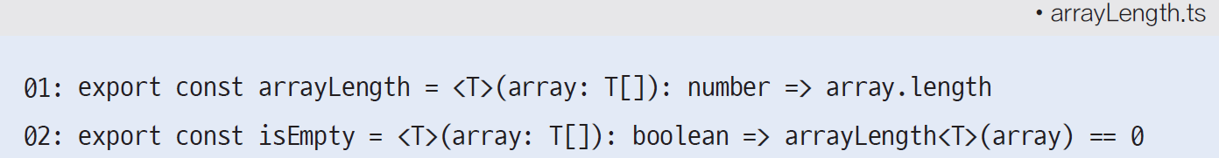
05-1 배열 이해하기
배열과 제네릭 타입(generic type)
아이템 타입을 T라고 할 때, 배열의 타입은 T[] 가 됨
배열의 길이는 다음처럼 Array 타입 객체의 length 속성으로 얻을 수 있음
그런데 컴파일러는 심볼 T가 어떤 의미로 사용되었는지 현재 모름
다음 코드는 심볼 T가 타입이라는 의미로 <T>를 함수 앞에 붙이고 있음
제네릭 타입 - number[], string[] 처럼 특정 타입을 사용하는 것이 아니라 T[]처럼 타입을 특정하지 않고 변수처럼 사용하는 타입

Slide 22
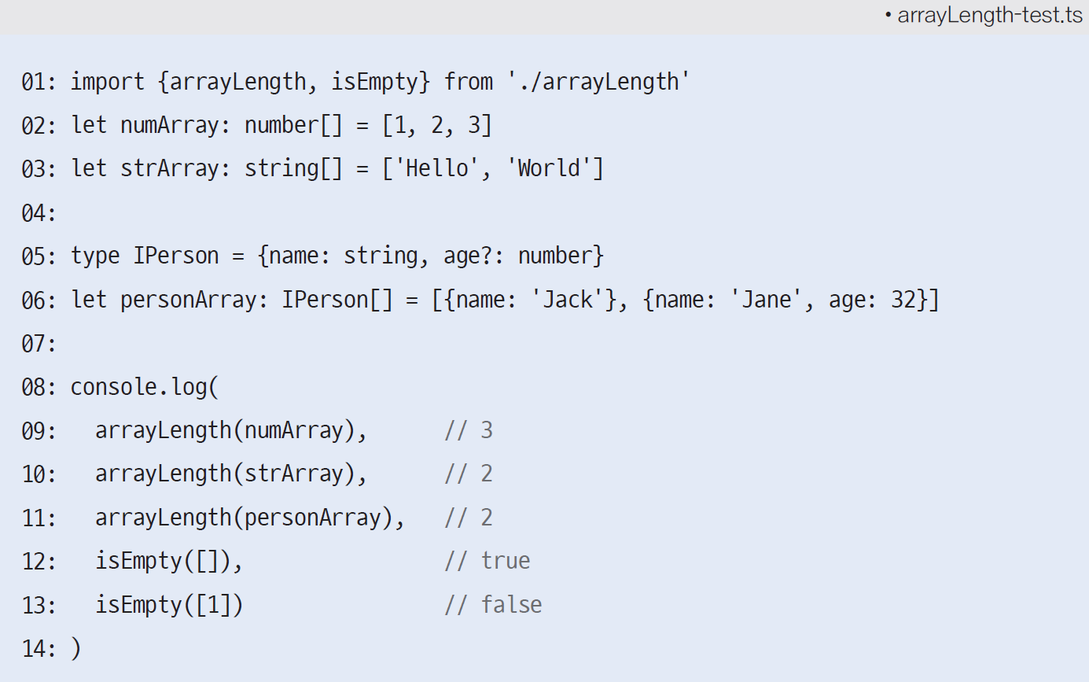
05-1 배열 이해하기
함수에 제네릭 타입이 적용된 예
제네릭 타입으로 구현된 다음 arrayLength, isEmpty 함수는 08~14번 줄에서 보듯 다양한 타입의 배열에 모두 적용하 고 있음

Slide 23
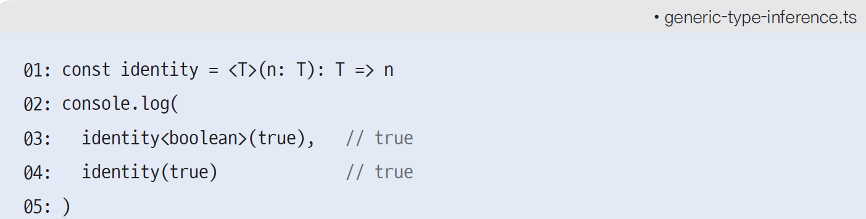
05-1 배열 이해하기
타입 매개변수(type parameter)
다음 코드 01줄의 identity는 제네릭 타입 함수
이 때 <T>부분의 타입 T를 타입 매개변수라고 함
타입 매개변수라는 이름은 타입 임에도 마치 매개변수처럼 사용하는 것에서 유래
코드의 03번 줄은 identity<boolean>의 형태로 타입 매개변수에 boolean을 적용하고 있음
제네릭 타입에서의 타입 추론 - 컴파일러는 타입 매개변수가 생략된 경우 매개변수의 타입으로 부터 타입 매개변수를 추론함
앞 코드 04번 줄은 타입 매개 변수가 생략되었지만, 컴파일러는 true 매개변수로 부터 boolean 타입이 타입 매개변수라고 추론함

Slide 24
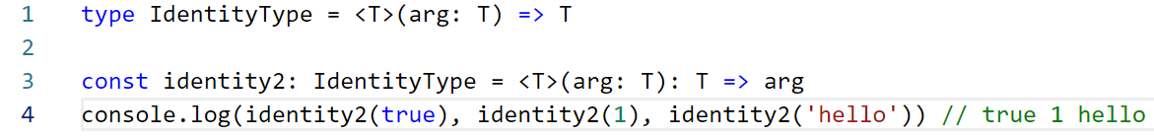
05-1 배열 이해하기
제네릭 함수의 함수 시그니처
제네릭 함수도 함수 임으로, 일반 함수처럼 함수 시그니처가 존재
제네릭 함수 시그니처 만들기
step 1. 매개변수 arg의 타입이 T라고 가정 - <T>(arg: T) => void
step 2. 함수의 반환값의 타입이 R이라고 가정 - <T, R>(arg: T) => R
step 3. 만약 T와 R이 같은 타입이면 R을 T로 대체 - <T>(arg: T) => T
step 4. 매개변수가 여럿 있는 경우 - <T, S, R>(arg1: T, arg2: S) => R
주의: 다른 언어들과 달리 타입스크립트 버전 4에서는 매개변수 이름을 생략하면 안됨
(즉, <T>(T) => void, <T, S, R>(T, S) => R 형태로 제네릭 타입을 만들 수 없음)
다음 코드 1번 줄의 IdentityType은 step 3의 결과

Slide 25
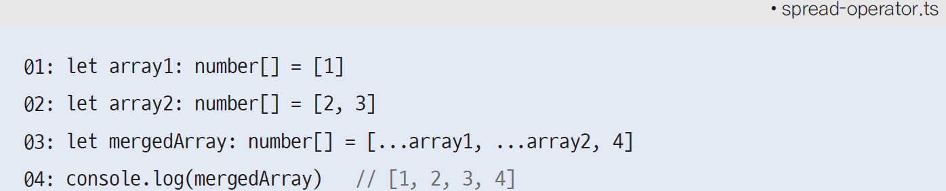
05-1 배열 이해하기
배열에 적용하는 전개 연산자
객체 뿐 아니라, 배열에도 전개 연산자(spread operator)를 적용할 수 있음
다음 코드는 array1, array2 두 개의 배열을 전개 연산자로 결합하고, 새로 생성된 배열의 맨 뒤에 4를 추가하는 것을 구현

Slide 26
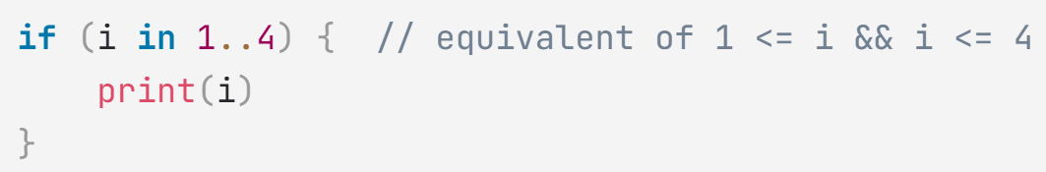
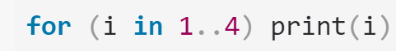
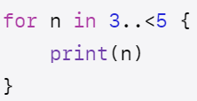
05-1 배열 이해하기
[참고] 프로그래밍 언어에서 range 의미
range 란 - 코틀린과 같은 언어들은 '수..수' 등 점 두개를 이어 쓴 .. 구문이 있는데, 이를 range라고 함
프로그래밍 언어에 따라 range는 타입이기도 함
코틀린 언어의 range 사용 예
스위프트 언어의 range 사용 예
출처: https://kotlinlang.org/docs/ranges.html
출처: https://developer.apple.com/documentation/swift/range

Slide 27
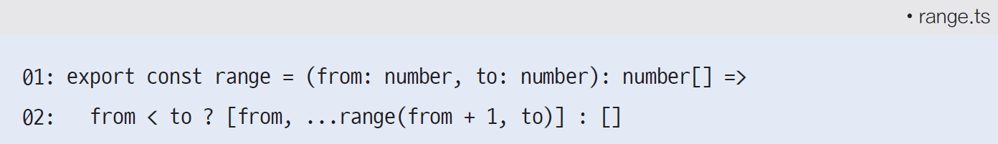
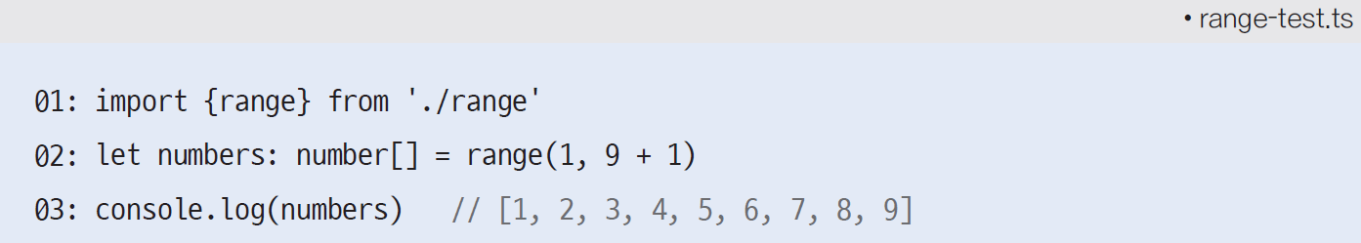
05-1 배열 이해하기
range 함수 구현하기
자바스크립트는 [1, 2, 3, 4] 등의 연속적 숫자의 배열을 쉽게 만들어 주는 range 기능이 없음
다음 range 함수는 재귀 함수(recursive function) 형태로 range 배열을 쉽게 만들 수 있게 함
다음은 range 함수 테스트 코드

Slide 28
05
배열과 튜플
05-1 배열 이해하기
05-2 선언형 프로그래밍과 배열
05-3 배열의 map, reduce, filter 메서드
05-4 순수 함수와 배열
05-5 튜플 이해하기

Slide 29
05-2 선언형 프로그래밍과 배열
이 절의 목적
명령형 프로그래밍 과 선언형 프로그래밍 이해
fold, map, filter 이해

Slide 30
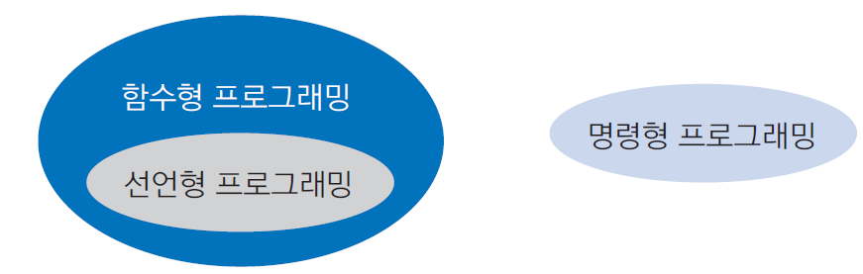
05-2 선언형 프로그래밍과 배열
선언형 프로그래밍(declarative programming)이란?
선언형 프로그래밍 - if, for 등 흐름 제어(control flow) 요소들이 없는 코드 설계를 선호하는 프로그래밍 패러다임. 함수형 프로그래밍 언어들이 선호
명령형 프로그래밍(imperative programming) - CPU에서 실행되는 명령 방식 코드 설계를 선호하는 프로그래밍 패러다임. C와 같은 절차적언어 와 객체지향 언어들이 선호

Slide 31
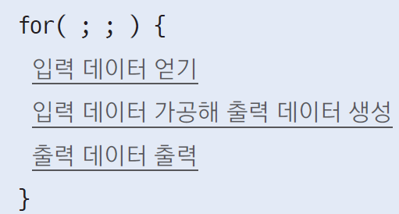
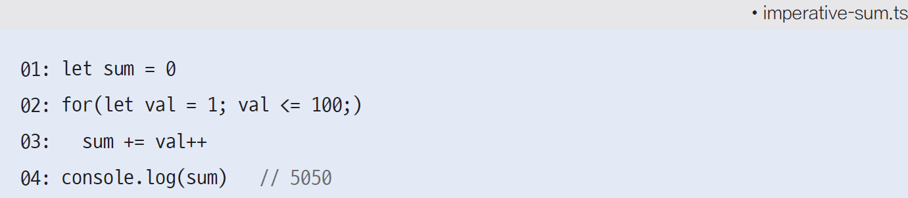
05-2 선언형 프로그래밍과 배열
명령형 프로그래밍의 코드 설계
명령형 프로그래밍 예: 1부터 100까지 더하기

Slide 32
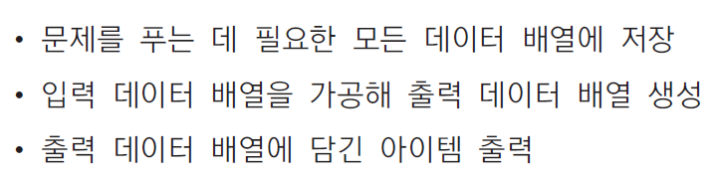
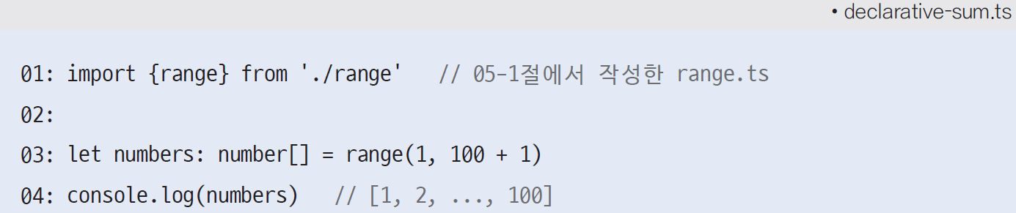
05-2 선언형 프로그래밍과 배열
선언형 프로그래밍 코드 설계
선언형 프로그래밍 예: 1부터 100까지 더하는 문제를 풀기위해, 일단 1부터 100까지 데이터를 배열에 저장

Slide 33
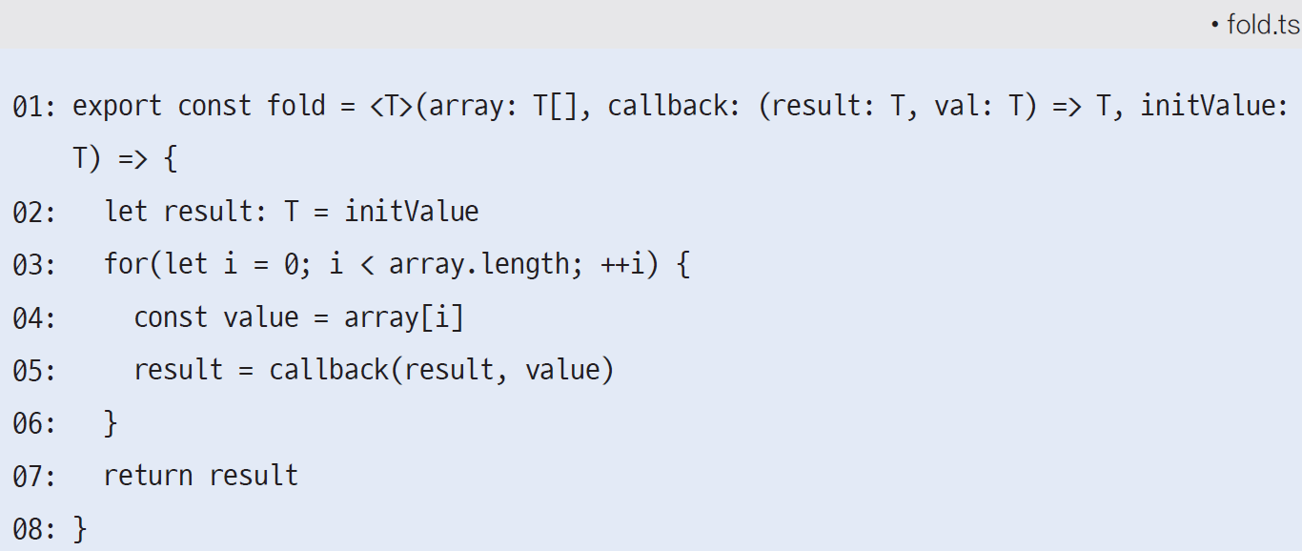
05-2 선언형 프로그래밍과 배열
fold란?
함수형 프로그래밍에서 폴드(fold)는 특별한 의미가 있는 용어
폴드 함수 - 배열의 아이템 타입이 T라고 하고, 배열을 T[]라 할 때, 폴드 함수는 T[] 타입 배열을 가공해 T 타입 결과 생성
폴드는 마치 부채처럼 배열을 펼쳐 놓은 다음, 부채를 접어서(fold) 결과를 만들어 내는 것과 유사

Slide 34
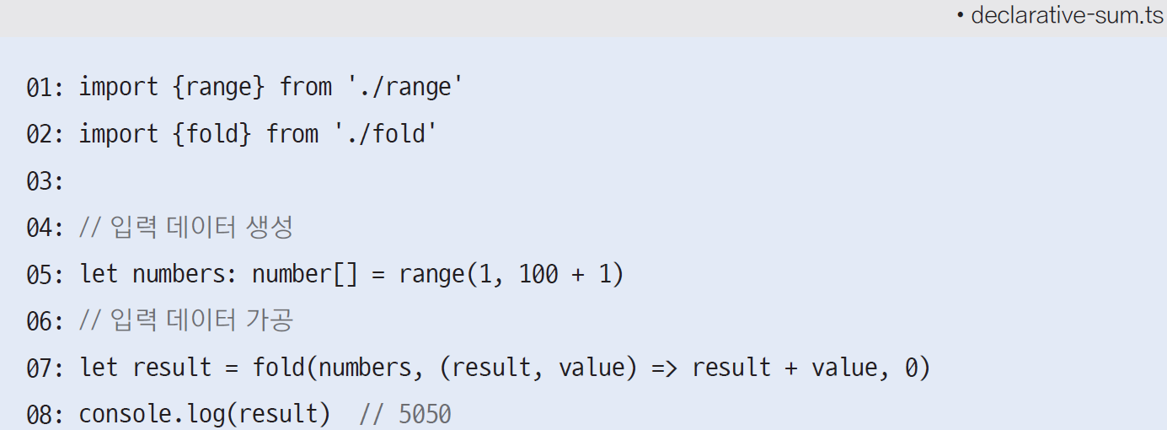
05-2 선언형 프로그래밍과 배열
fold를 사용하여 1에서 100까지 더한 합을 계산하는 예

Slide 35
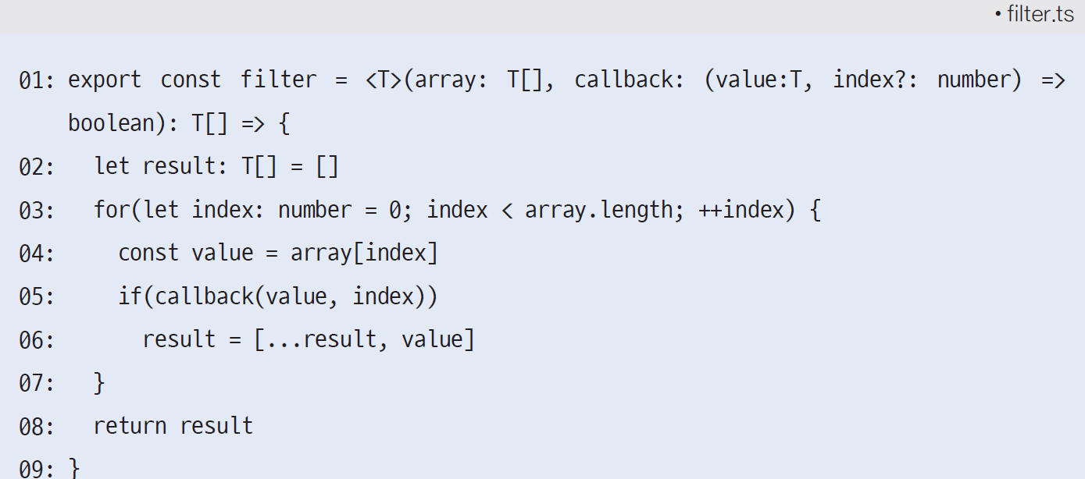
05-2 선언형 프로그래밍과 배열
filter 란?
filter 함수 - 배열에서 조건에 맞는 아이템만 추려내는 용도의 함수

Slide 36
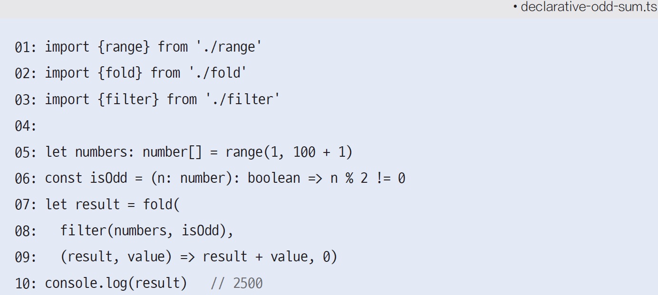
05-2 선언형 프로그래밍과 배열
filter 사용 예: 1에서 100까지 수 중 홀수만 추려내어 더하는 예

Slide 37
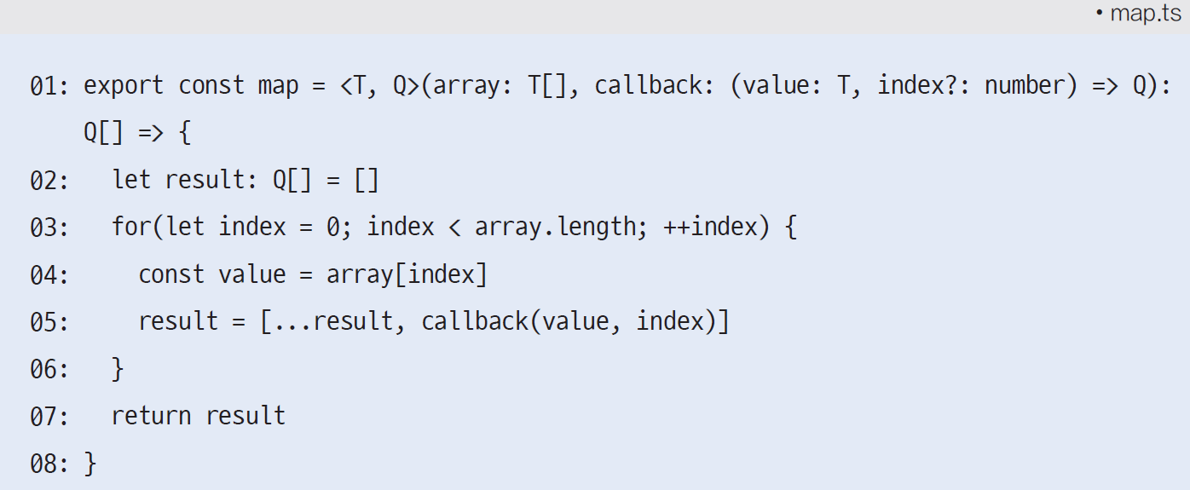
05-2 선언형 프로그래밍과 배열
map 이란?
map 함수 - 배열에 담긴 각 아이템의 값을 가공하는 용도의 함수
수학에서 ‘x ~> y’ 형태로 어떤 값을 또 다른 값으로 만들어 주는 연산을 mapping, 줄여서 map이라고 하는 데서 유래

Slide 38
05
배열과 튜플
05-1 배열 이해하기
05-2 선언형 프로그래밍과 배열
05-3 배열의 map, reduce, filter 메서드
05-4 순수 함수와 배열
05-5 튜플 이해하기

Slide 39
05-3 배열의 map, reduce, filter 메서드
이 절의 목적
Array의 map, reduce, filter 메서드 이해

Slide 40
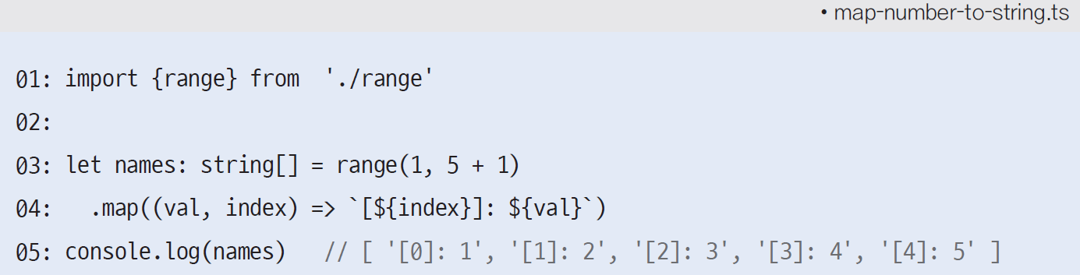
05-3 배열의 map, reduce, filter 메서드
배열의 map 메서드
map은 아이템을 가공하는 용도이므로 아이템 타입 T의 가공 결과는 꼭 T이지 않고 Q등의 새로운 타입이 될 수 있음
다음은 이를 감안한 map의 사용법
다음은 number 타입 아이템을 가공하여 string 타입 아이템으로 바꾸는 코드 예

Slide 41
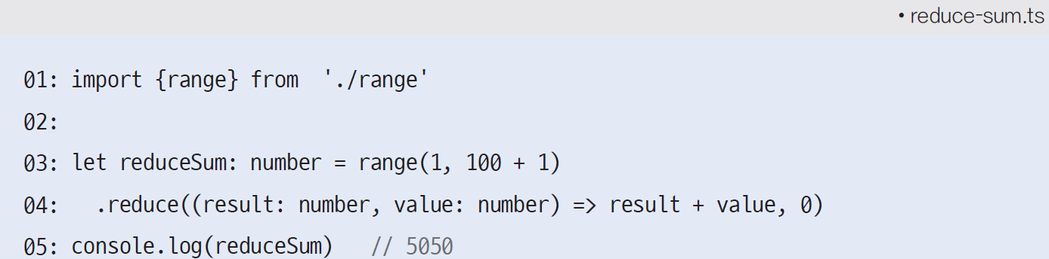
05-3 배열의 map, reduce, filter 메서드
배열의 reduce 메서드
05-2절의 fold와 동일한 기능을 수행하는 메서드 - 즉 T[] 타입 배열을 가공하여 T 타입의 값으로 만들어 주는 메서드
다음 코드는 reduce를 사용하여 1부터 100까지 더하는 코드 예

Slide 42
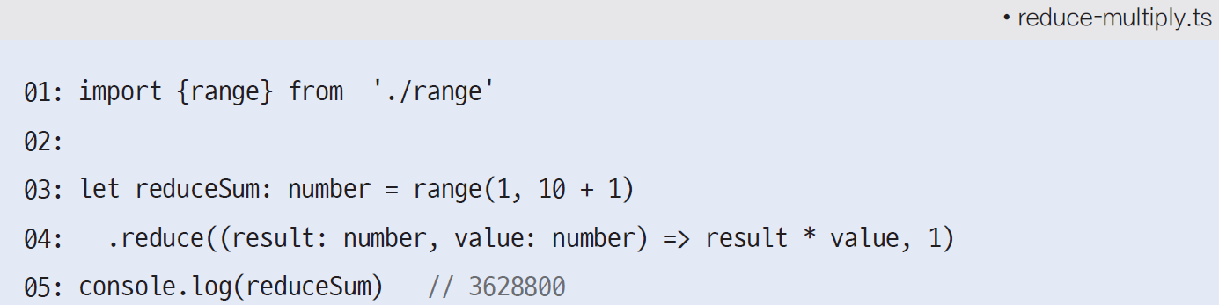
05-3 배열의 map, reduce, filter 메서드
다음 코드는 1부터 10까지의 수들을 reduce를 사용하여 곱하는 예
곱셈이므로 초기값은 1이어야 함에 주의

Slide 43
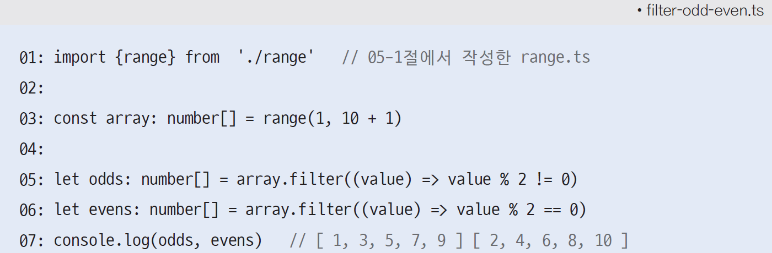
05-3 배열의 map, reduce, filter 메서드
배열의 filter 메서드
아이템 타입이 T일 때 filter 메서드 사용법
1 에서 10까지 수에 filter를 사용하여 홀수 와 짝수들만 추려내는 예

Slide 44
05
배열과 튜플
05-1 배열 이해하기
05-2 선언형 프로그래밍과 배열
05-3 배열의 map, reduce, filter 메서드
05-4 순수 함수와 배열
05-5 튜플 이해하기

Slide 45
05-4 순수 함수와 배열
이 절의 목적
순수함수, 불순함수, 부수효과 이해
readonly 키워드
불변과 가변 이해
깊은 복사와 앝은 복사
가변 함수

Slide 46
05-4 순수 함수와 배열
순수 함수(pure function) 란?
순수 함수 - 똑 같은 값을 입력하면 항상 같은 값을 반환하는 함수
순수 함수는 함수형 프로그래밍에서 매우 중요하게 생각
부수 효과(side effect, 혹은 부작용) 란?
함수가 가진 고유한 목적 이외에 다른 효과가 나타나는 것을 의미
이 관점에서 순수 함수는 부수 효과가 없는 함수(즉, pure)를 의미
불순 함수(impure function) - 부수 효과를 가진 함수

Slide 47
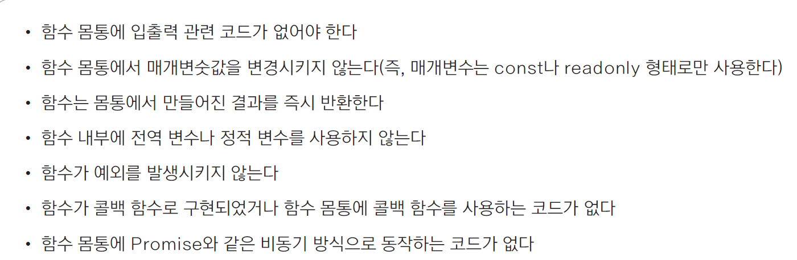
05-4 순수 함수와 배열
순수 함수의 조건
순수 함수 예

Slide 48
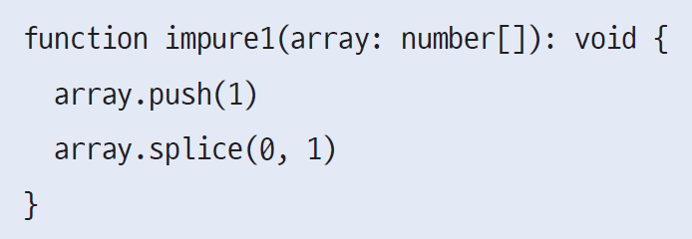
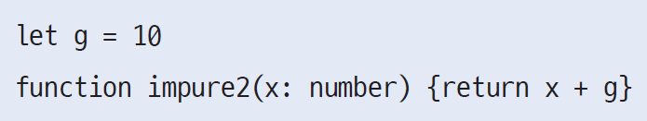
05-4 순수 함수와 배열
불순 함수 예 1
다음 impure1 함수는 push, slice 메서드 사용으로 입력 매개변수 array의 값이 변하므로 불순함수
불순 함수 예 2
다음 impure2 함수는 전역 변수 g를 사용하므로, g 값이 달라지면 반환 값도 달라지므로 불순함수

Slide 49
05-4 순수 함수와 배열
readonly 타입 수정자(type modifier)
readonly는 타입스크립트의 키워드
readonly는 함수의 매개변수 타입 앞에 붙이는 타입 수정자로서 동작
readonly는 함수 몸통에서 우발적으로 입력 매개변수 값이 바뀌는 것을 막아주는 역할 수 행
다음 화면은 array가 readonly 입력 변수 이름으로 push로 입력 변수 값을 바꾸려 하는 코드 작성을 방지하기 위해 발생된 오류를 보여 주고 있음

Slide 50
05-4 순수 함수와 배열
불변(immutable) 과 가변(mutable)
불변과 가변은 GraphQL등 다양한 컴퓨터 분야에서 자주 사용되는 용어
프로그래밍 언어에서 불변과 가변은 주로 변수의 성질을 나타낼 때 사용
불변 변수(immutable variable) - 한번 초기 값이 설정되면 더 이상 값을 바꿀 수 없는 변수
가변 변수(mutable variable) - 초기 값과 무관하게 아무 때나 값을 바꿀 수 있는 변수
타입스크립트에서의 불변과 가변
const 키워드 - 불변 변수를 만들 때 사용
let 키워드 - 가변 변수를 만들 때 사용
readonly 타입 수정자 - interface, class, 함수의 매개변수 등 const 를 붙일 수 없는 곳에서 사용

Slide 51
05-4 순수 함수와 배열
깊은 복사(deep copy) 와 얕은 복사(shallow copy)
복사(copy) - 어떤 변수 값을 다른 변수 값으로 설정하는 것
대다수 프로그래밍 언어에서는 깊은 복사와 얕은 복사 두 가지가 존재
데이터 타입에 따라 시스템 메모리에 저장되는 차이 때문에 발생
number, boolean, string 등 값 타입들은 기본적으로 깊은 복사가 됨
반면에 객체와 배열 타입들은 기본적으로 얕은 복사가 됨

Slide 52
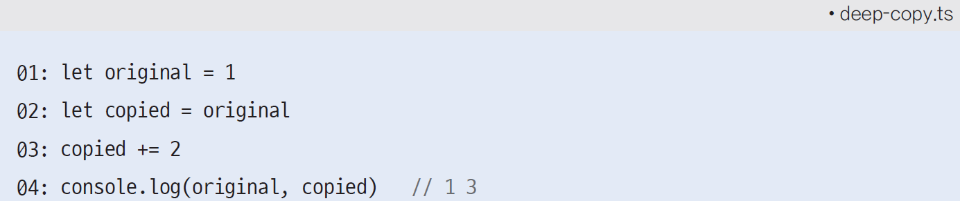
05-4 순수 함수와 배열
깊은 복사(deep copy)
원본 변수와 복사된 변수에 저장된 값들이 서로 독립적으로 유지되는 복사
다음 코드에서 original과 copied 변수는 서로에게 영향을 주지 않고 있음

Slide 53
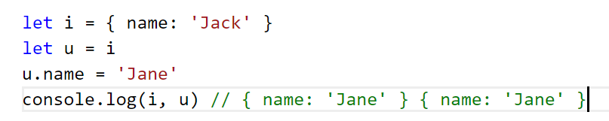
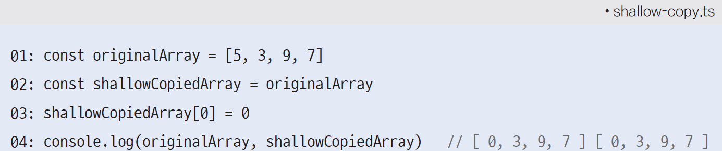
05-4 순수 함수와 배열
얕은 복사(shallow copy)
원본 변수와 복사된 변수에 저장된 값들이 서로에게 영향을 주는 복사
다음 코드에서 original과 copied 변수는 서로에게 영향을 주지 않고 있음
객체에서의 얕은 복사 예 - 다음 코드에서 변수 i의 name 값은 u의 name 값에 따라 바뀌고 있음
배열에서의 얕은 복사 예 - shallowCopiedArray의 값이 바뀌면, originalArray 값도 따라서 바뀌고 있음

Slide 54


05-4 순수 함수와 배열
전개 연산자와 깊은 복사
전개 연산자(spread operator) ... 은 객체와 배열에 적용할 수 있음
전개 연산자는 깊은 복사를 해 줌
다음은 객체에 전개 연산자를 적용하여 깊은 복사를 한 예
다음은 배열에 전개 연산자를 적용하여 깊은 복사를 한 예

Slide 55


05-4 순수 함수와 배열
배열의 sort 메서드를 순수 함수로 구현하기
Array.sort 메서드는 [6, 2, 9, 0] 배열을 [0, 2, 6, 9]처럼 배열 내용을 정렬(sort) 해줌
그런데 Array.sort는 깊은 복사를 하지 않음
다음은 배열을 전개 연산자로 깊은 복사를 한 뒤 정렬하여 입력 변수 array의 내용을 훼손하지 않고 있음

Slide 56


05-4 순수 함수와 배열
배열의 filter 메서드와 순수한 삭제
Array.splice는 배열 안의 아이템을 삭제하고 싶을 때 사용하는 메서드
Array.splice의 문제는 원본 배열의 내용을 훼손한다는 것
순수한 삭제를 하려면 Array.filter 메서드를 사용하여 원본 배열을 훼손하지 않는 방법 필요
다음 코드는 pureDelete 함수를 사용하여 mixedArray에서 배열은 지우고 객체만의 배열 objectOnly를 만드는 예

Slide 57

05-4 순수 함수와 배열
가변 함수(variadic function)
가변 함수 - 인수(매개변수)의 개수가 제한 되지 않는 함수
가변 함수 예 - 다음 코드의 sum(...theArgs) 부분에 주목
(출처: https://developer.mozilla.org/ko/docs/Web/JavaScript/Reference/Functions/rest_parameters)
잔여 매개 변수(rest parameter) 구문 - 가변 함수에서 ...theArgs 를 잔여 매개 변수 구문이라고 함

Slide 58

05-4 순수 함수와 배열
다음 처럼 동작하는 가변 함수 mergeArray 구현하기

Slide 59
05-4 순수 함수와 배열
mergeArray 구현
step 1. 자바스크립트 관점에서 함수의 개략전인 모습 구현
step 2. mergeArray를 타입에 무관한(즉 제네릭) 형태로 구현
step 3. mergeArray는 배열들을 묶어 또 다른 배열을 반환하는 함수. 따라서 array의 타입은 배열의 타입 T[] 들의 배열이므로 T[][] 이고, 반환 타입은 T[]
step 4. 또한 arrays의 내용을 훼손하지 않도록 순수 함수로 구현

Slide 60

05-4 순수 함수와 배열
mergeArray 최종

Slide 61
05
배열과 튜플
05-1 배열 이해하기
05-2 선언형 프로그래밍과 배열
05-3 배열의 map, reduce, filter 메서드
05-4 순수 함수와 배열
05-5 튜플 이해하기

Slide 62
05-5 튜플 이해하기
이 절의 목적
배열과 튜플 차이점
튜플에 적용하는 비구조화 할당 구문

Slide 63

05-5 튜플 이해하기
튜플(tuple) 이란?
몇몇 프로그래밍 언어에는 튜플이란 타입이 존재
자바스크립트에서는 튜플이 없으며 단순히 배열의 한 종류로 취급
반면 타입스크립트는 튜플의 타입 표기법을 배열과 다르게 선언할 수 있게 하는 구문 제공
배열 구문은 '타입[]' 이지만, 튜플 구문은 '[타입1, 타입2, 타입3]' 형태
다음 코드는 배열과 튜플 구문의 차이를 보이는 예

Slide 64

05-5 튜플 이해하기
튜플에 타입 별칭 사용하기
튜플 타입은 복잡하므로 다음처럼 type 키워드를 사용하는 타입 별칭(type alias)을 만드는 것이 보통
다음 doSomething 함수는 결과가 실패이고, 구체적인 실패 내용을 문자열로 반환하기 위해 ResultType을 사용하고 있음

Slide 65

05-5 튜플 이해하기
튜플에 적용하는 비구조화 할당 구문
튜플 또한 일종의 배열이므로 '배열에 적용하는 비구조화 할당' 구문사용 가능
다음 코드는 03번 줄에서 비구조화 할당 구문으로 ResultType의 구체적인 값들인 result 와 errorMessage를 얻고 있음

Slide 66
감사합니다
저는 타입스크립트를 좋아합니다. 최고죠.
라이언 달(Ryan Dahl, Node.js 과 Deno 창시자)

